Slide 1

MINUS ONE
ED102 T2000708
黃昶鈞

Slide 2
商標設計
Logo design
字體使用
fonts
1
4
目錄
關於我們
What we did, what we do
網站地圖
Site map
2
5
主⾊彩
Main color
線框稿
Wireframe-web
3
6

Slide 3
1.商標設計
關於我們
主⾊彩
字體使用
網站地圖
設計理念
MINUS ONE 設計靈感來自於很多⼈對於 募款活動,往往覺得自⼰能給予的幫助微乎 其微因⽽打消捐款的念頭,
MINUS ONE意思為就差你⼀個希望⼤家不 要小看自⼰那份珍貴的善良！
6.框線稿

Slide 4
1.商標設計
關於我們
主⾊彩
字體使用
網站地圖
關於我們
我致⼒於幫助無尾熊們,前陣⼦澳洲發⽣了
⽕燒森林,燒掉了將近於4 . 7個台灣國⼟面 積,無尾熊喪失了將近40％的棲息地,於是我 們成立這個網站希望有更多⼈能加⼊救援 的⾏列！
6.框線稿

Slide 5
1.商標設計
關於我們
主⾊彩
字體使用
網站地圖
主⾊彩
#ac4848
#005450
#068466
#71C3AC
#333333
6.框線稿

Slide 6
1.商標設計
關於我們
主⾊彩
字體使用
網站地圖
字體使用
Avenir Next.
內⽂主標 30px
內⽂副標 20px 內⽂⽂字 14px 內⽂細向 12px
6.框線稿

Slide 7
1.商標設計
關於我們
主⾊彩
字體使用
網站地圖
網站地圖
6.框線稿

Slide 8
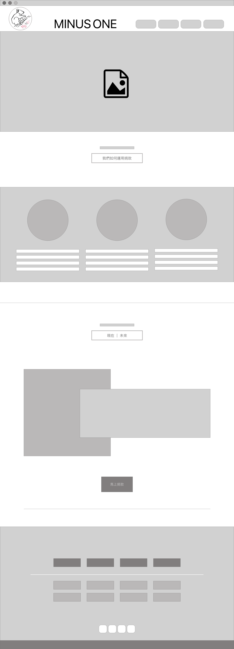
1.商標設計
商標
主選單
換燈片
關於我們
主⾊彩
字體使用
網站地圖
6.框線稿(1/7)
副標題
框線稿
首頁
跳轉鈕
頁尾

Slide 9
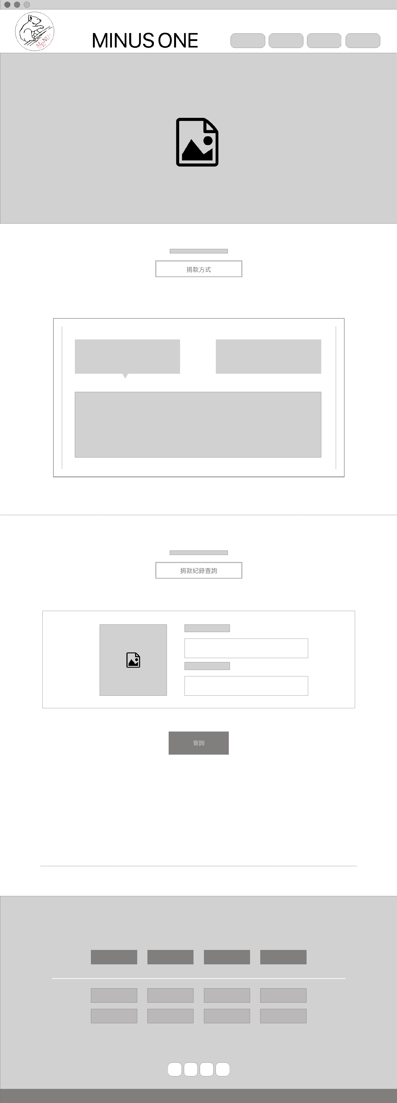
1.商標設計
關於我們
主⾊彩
字體使用
網站地圖
選擇捐款⽅案
框線稿
捐款
捐款紀錄查詢

Slide 10
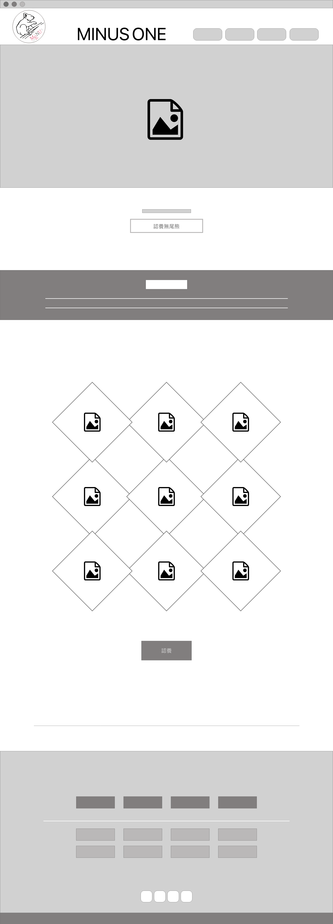
1.商標設計
關於我們
主⾊彩
字體使用
網站地圖
框線稿
認養無尾熊

Slide 11
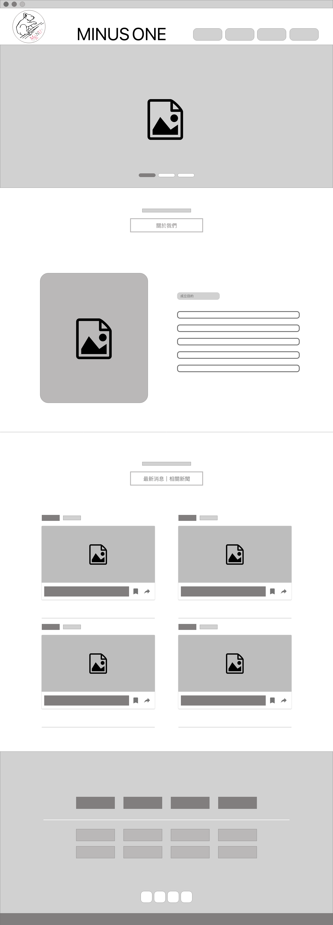
1.商標設計
關於我們
主⾊彩
字體使用
網站地圖
框線稿
關於我們
分享連結鈕

Slide 12
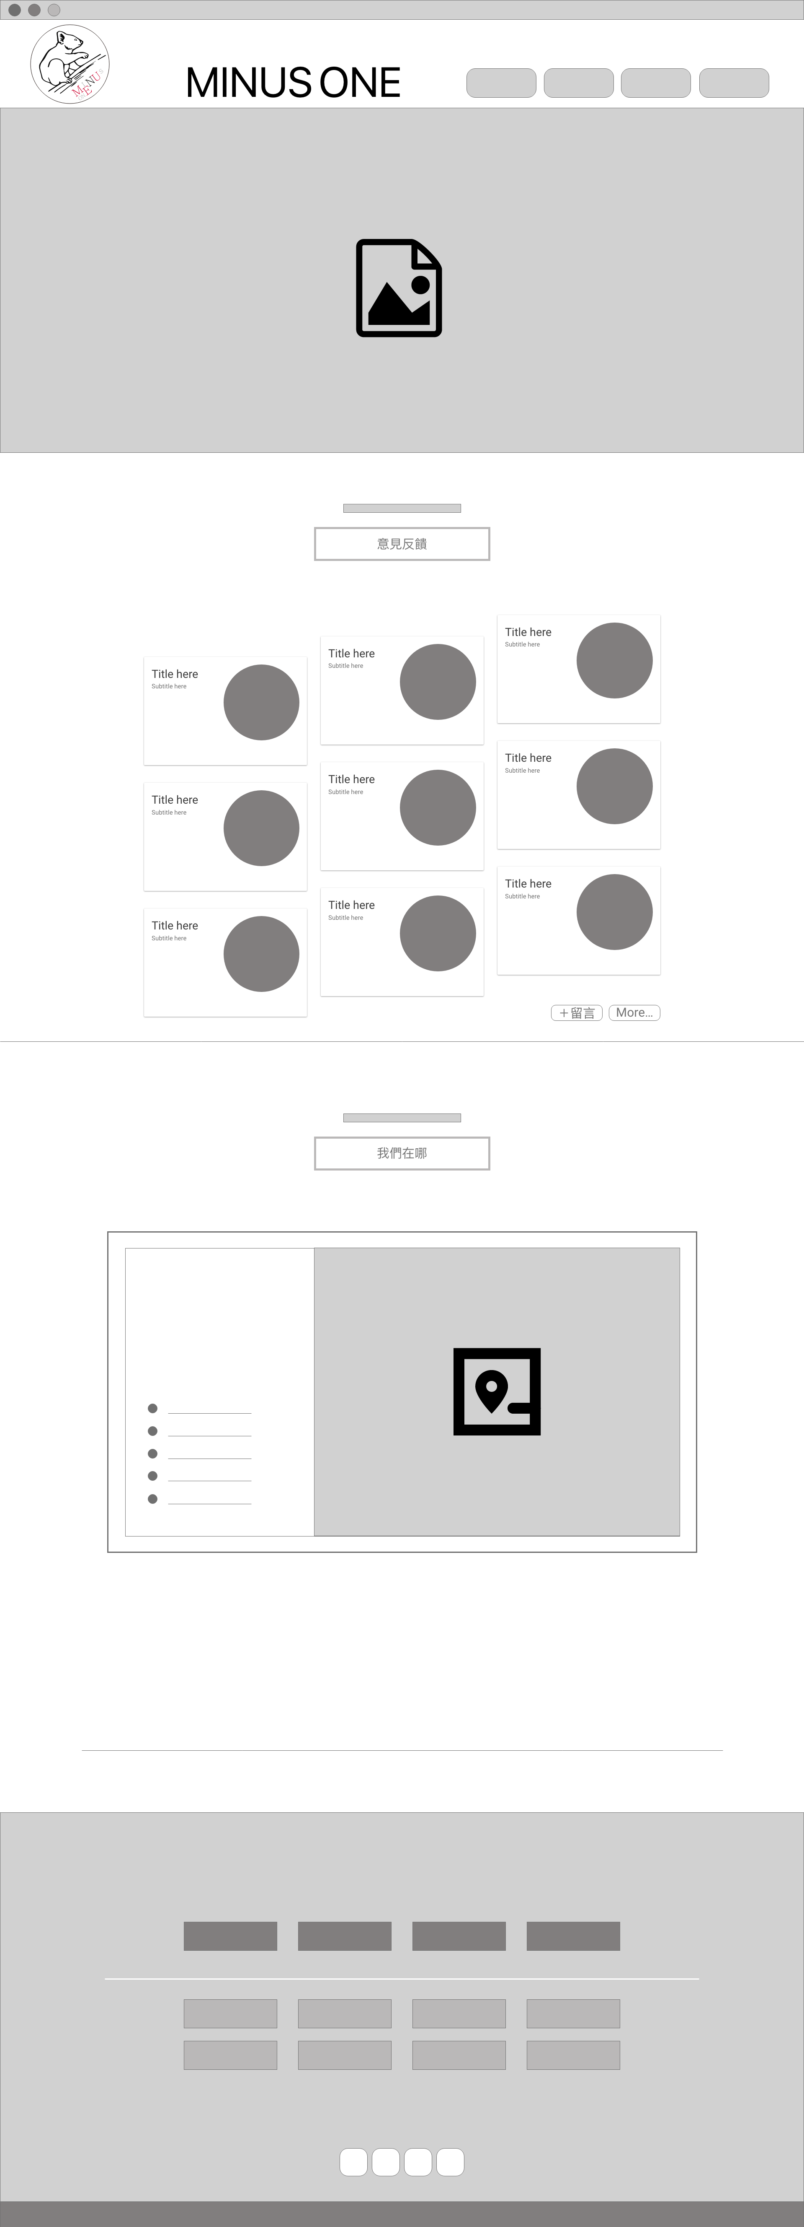
1.商標設計
關於我們
主⾊彩
字體使用
網站地圖
框線稿
聯絡我們

Slide 13
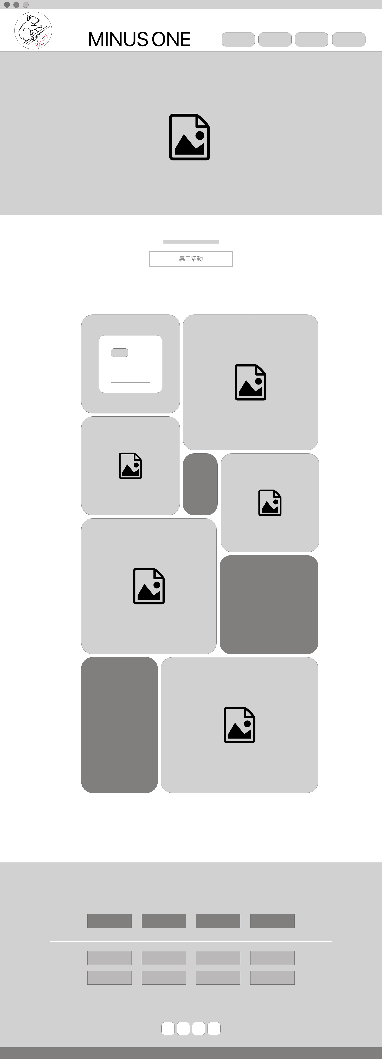
1.商標設計
關於我們
主⾊彩
字體使用
網站地圖
框線稿
活動資訊

Slide 14
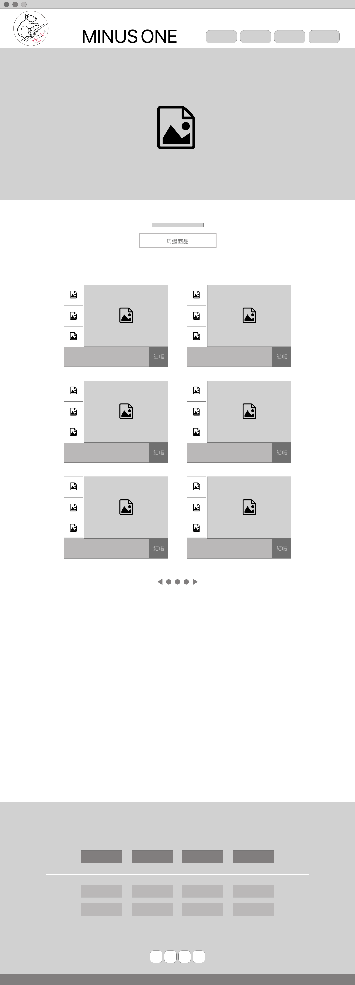
1.商標設計
關於我們
主⾊彩
字體使用
網站地圖
框線稿
購買鈕
商店

Slide 15
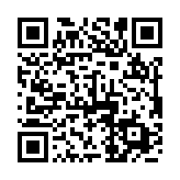
Thanks

